Slide 1
Frontend Storyboard
마이페이지

Slide 2
개정이력
버전 | 작성일 | 변경내용 | 작성자 | 승인자
1.0 | 2018-10-11 | 최초작성 | 이승주
1.1
1.2

Slide 3

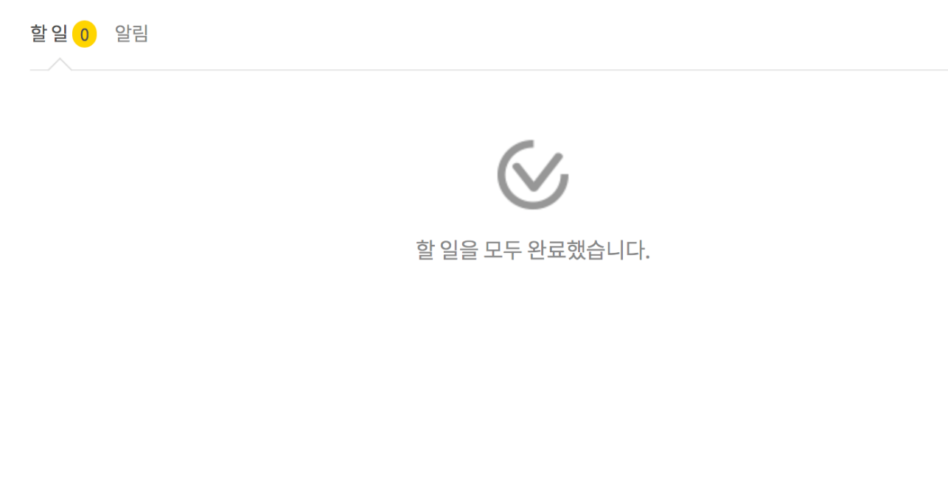
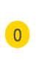



버전
1.0
1.2
Maket it
생산자 마이페이지 메인
F-MY-DASH-01-01
대시보드
1 | 전체 알림 메시지 내용이 입력
2 | 응답한 메시지 / 받은메세지
3 | 계약건수 / 메시지 한 업체 수
4
5
6
2
계약 검토
원부자재
샘플승인
생산진행
상품납품
분쟁제기
읍답율 00%
00 개
00개
00개
00개
00개
00개
3
주문율 00%
사진
0
알림
0
할일
1
정보 수정
리뷰 00개
알림이 없습니다.
생산진행
의사소통
생산납기
생산품질

Slide 4

버전
1.0
1.2
Maket it
생산자 마이페이지 메인
F-MY-DASH-01-02
대시보드
1 | 전체 할일 내용 디스플레이 알림이 없는경우
2 | 업체명 클릭 시 해당 소비자 프로필 페이지로 이동
3 | 계정설정 페이지로 이동
4
5
6
계약 검토
원부자재
샘플승인
생산진행
상품납품
분쟁제기
읍답율 00%
00 개
00개
00개
00개
00개
00개
주문율 00%
사진
0
알림
0
할일
3
1
정보 수정
리뷰 00개
할일을 모두 완료했습니다.
생산진행
의사소통
생산납기
생산품질
2
생산자님의 생산의뢰를 검토해주세요.
계약 승인
계약 반려

Slide 5
버전
1.0
Maket it
마이페이지
F-MY-DASH-04-01
마이페이지 > 검토계약
계약 검토
원부자재
샘플승인
생산진행
상품납품
분쟁 제기
1개
00개
00개
00개
00개
00개
1
2
3
4
5
6
할일
알림
1
알림
0
1
할일
0
생산자님과 계약이 완료되었습니다.
생산자님이 생산의뢰를 취소하였습니다.
2018-09-01
계약취소
계약서 보기
작업지시서 보기
생산자님이 생산의뢰를 반려하였습니다.
2018-09-01
생산자님이 생산의뢰를 취소하였습니다.
2018-09-01

Slide 6
버전
1.0
Maket it
마이페이지
F-MY-DASH-04-02
마이페이지 > 원부자재
계약 검토
원부자재
샘플승인
생산진행
상품납품
분쟁 제기
00개
1개
00개
00개
00개
00개
1 | 전
2
3
4
5
6
1
알림
알림
할일
0
할일
0
1
생산자님과 계약이 완료되었습니다.
원재료를 전달해주세요
생산자님에게 원부자재를 발송하였습니다.
2018-09-01
원재료 전달
계약서 보기
작업지시서 보기
송장번호
입력

Slide 7
버전
1.0
Maket it
마이페이지
F-MY-DASH-04-03
마이페이지 > 샘플승인
계약 검토
원부자재
샘플승인
생산진행
상품납품
분쟁 제기
00개
00개
1개
00개
00개
00개
1 | 전
2
3
4
5
6
1
알림
알림
할일
0
할일
0
1
생산자님이 발송한 샘플의 수취여부를 알려주세요
생산자님이 보낸 샘플을 수취확인되었습니다.
2018-09-01
수취 확인
택배정보 보기
작업지시서 보기
생산자님에게 샘플을 승인하였습니다.
2018-09-01
생산자님이 발송한 샘플을 승인 해주세요
샘플 승인
반려
작업지시서 보기
생산자님에게 샘플을 반려하였습니다.
2018-09-01
생산자님이 발송한 샘플에 대한 작업지시서에
FINAL SPEC의 SIZE와 SPEC을 입력해주세요.
생산자님에게 작업지시서를 업데이트하였습니다.
2018-09-01
작업지시서 수정
작업지시서 보기
생산자님에게 샘플을 발송 하였습니다.
2018-09-01
생산자님에게 샘플을 발송해주세요
샘플발송
작업지시서 보기
택배사 선택 ▼
송장번호
입력

Slide 8
버전
1.0
Maket it
마이페이지
F-MY-DASH-04-03
마이페이지 > 샘플승인
생산자님의 샘플이 반려되었습니다.
2018-09-01
1 | 전
2
3
4
5
6
생산자님이 재발송한 샘플의 수취여부를 알려주세요
수취 확인
택배정보 보기
작업지시서 보기
생산자님에게 샘플을 승인하였습니다.
2018-09-01
생산자님이 재발송한 샘플에 대해 작업지시서에
1ST SAMPLE 실측사이즈와 사이즈 수정을 입력해주세요
생산자님에게 샘플을 반려하였습니다.
2018-09-01
작업지시서 수정
작업지시서 보기
생산자님에게 작업지시서를 업데이트하였습니다.
2018-09-01
생산자님에게 샘플을 발송해주세요
생산자님에게 작업지시서를 업데이트하였습니다.
2018-09-01
샘플발송
작업지시서 보기
택배사 선택 ▼
송장번호
입력

Slide 9
버전
1.0
Maket it
마이페이지
F-MY-DASH-04-04
마이페이지 > 생산진행
계약 검토
원부자재
샘플승인
생산진행
상품납품
분쟁 제기
00 개
00개
00개
1개
00개
00개
1 | 전
2
3
4
5
6
1
알림
알림
할일
0
할일
0
1
생산자님이 발송한 샘플을 승인 해주세요
생산자님이 생산시작 하였습니다.
2018-09-01
샘플승인
반려
작업지시서 보기
생산자님이 제품사진을업로드 하였습니다.
2018-09-01
생산자님이 생산완료 하였습니다.
2018-09-01

Slide 10

버전
1.0
Maket it
마이페이지
F-MY-DASH-04-05
마이페이지 > 상품납품
계약 검토
원부자재
샘플승인
생산진행
상품납품
분쟁 제기
00 개
00개
00개
00 개
1개
00개
1 | 전
2
3
4
5
6
1
알림
알림
할일
0
할일
0
1
생산자님에게 별점&리뷰를 작성해주세요
생산자님에게 별점&리뷰를 작성하였습니다.
2018-09-01
별점&리뷰
분쟁제기
작업지시서 보기
생산자님과의 거래를 평가해주세요.
최대한 구체적 후기를 남겨주세요.
x
☆ ☆ ☆ ☆ ★
생산진행
의사소통
시간준수
업무협조
☆ ☆ ☆ ☆ ☆
☆ ☆ ☆ ☆ ☆
☆ ☆ ☆ ☆ ☆
리뷰를 입력 해주세요
등록

Slide 11
버전
1.0
Maket it
마이페이지
F-MY-DASH-04-06
마이페이지 > 분쟁제기
계약 검토
원부자재
샘플승인
생산진행
상품납품
분쟁 제기
00 개
00개
00개
00 개
00 개
1개
1 | 전
2
3
4
5
6
할일
알림
0
1
생산자님과 분쟁이 진행되고 있습니다.
생산자님이 분쟁을 제기하였습니다.
2018-09-01
분쟁 보기
계약서 보기
작업지시서 보기
생산자님이 분쟁을 취소하였습니다.
2018-09-01
생산자님과 분쟁이 종결되였습니다.
2018-09-01

Slide 12
버전
1.0
1.3
Maket it
프로필 관리
F-MY-DASH-02
프로필
1 | 전
2
3
4
5
6
사진
프로필 관리
업체명*
업무시간
시작시간 예)09:00
종료시간 예)18:30
정보 수정
주소*
주소
주소 찾기
프로필 관리 >
상세주소 입력
제목*
소개*

Slide 13
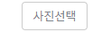

버전
1.0
1.3
Maket it
프로필관리
F-MY-DASH-02
프로필
소개 이미지
(5개까지 입력 가능).
1 | 이미지 추가 결과
2
3
4
5
6
1
주요거래처
(10개까지 입력 가능).
거래처 명 입력
등록
거래처명 1
거래처명 2
거래처명 3
1
확인

Slide 14
버전
1.0
1.3
Maket it
생산자 마이페이지
F-MY-DASH-05-01
거래내역
1 | 전
2
3
4
5
6
사진
결제 내역
-
업체명
검색
▤
▤
날짜 | 거래 명 | 금액
2018-06-01 | 업체명 No.1213123 | 2,000,000
2018-04-01 | 업체명 No.1213123 | 1,000,000
총 금액: 3,000,000원
정보 수정
결제내역 >

Slide 15
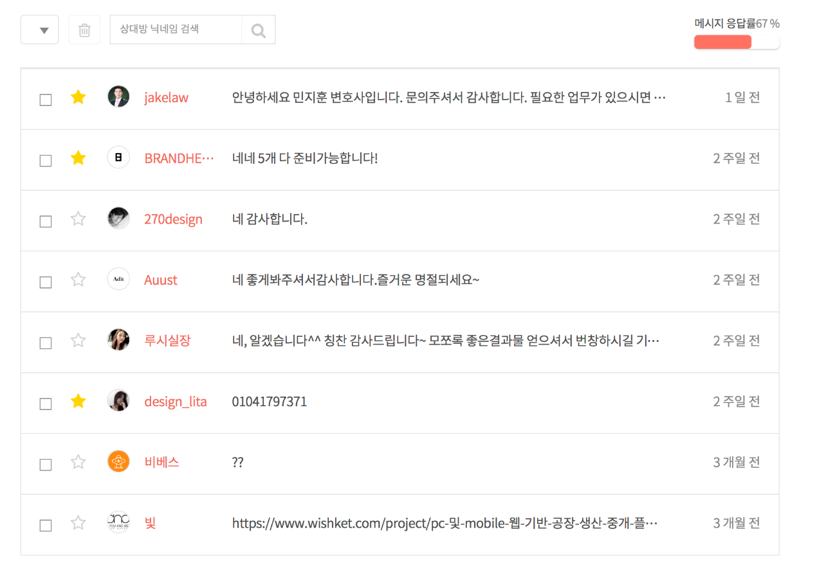
버전
1.0
1.3
Maket it
생산자 마이페이지 메인
F-MY-DASH-06-01
메인
1 | 클릭 시 메세지 상세 페이지로 이동
2
3
4
5
6
사진
전체 메세지
업체명
2018-09-01
2018-09-01
정보 수정
2018-09-01
2018-09-01
전체 메시지 >
서비스 문의 >
2018-09-01
2018-09-01
2018-09-01
2018-09-01
2018-09-01
2018-09-01
2018-09-01
2018-09-01
2018-09-01
2018-09-01
2018-09-01
2018-09-01

Slide 16
버전
1.0
1.3
Maket it
생산자 마이페이지 메인
F-MY-DASH-06-02
메인
1 | 클릭 시 메세지 상세 페이지로 이동
2
3
4
5
6
사진
서비스 문의
문의 내용
문의 응답률
분쟁 문의
2018-09-01
정보 수정
서비스 문의
2018-09-01
2018-09-01
택배 문의
2018답변
전체 메세지 >
서비스 문의 >
2018-09-01
기타 문의
2018-09-01
2018-0답변
택배 문의
2018-09-01
2018-답변
분쟁 문의
2018-09-01
2018답변
기타 문의
2018-09-01
2018답변
서비스 문의
2018-09-01
2018-0답변

Slide 17
버전
1.0
1.3
Maket it
생산자 마이페이지 메인
F-MY-DASH-07
메인
1 | 클릭 시 휴대폰 인증 창 뜸
2 | 파일 선택창 디스플레이
3 | 변경 클릭 시 디스플레이
4
5
6
계정설정
사진
이름
홍길동
이메일
sazita@daum.net
휴대폰
번호*
010-000-0000
인증
1
2
정보 수정
비밀번호
변경하기
계정 설정 >
3
기존 비밀번호
새로운 비밀번호
새로운 비밀번호 확인
확인
탈퇴하기
정말로 탈퇴하시겠습니까?
탈퇴하기
확인
취소

